Slide 1




Sistema de Inventario y Notificaciones — InvSuite Spring
Informe de Avance 2 (Curso Integrador I: Sistemas - Software)
TechFin Perú S.A.C. — Proyecto desarrollado por estudiantes de la Universidad Tecnológica del Perú (UTP). Este informe presenta el progreso, decisiones técnicas, modelado y prototipo funcional que soportan la solución de control de inventarios con notificaciones automáticas.
Miqueas Lancho Ramos
Wilson D. Lázaro Rodríguez
Orlando M. Malpartida Janampa
Director de Proyecto — Coordinación, planificación y control de alcance.
Desarrollo backend — Implementación de lógica de negocio y servicios.
Frontend y pruebas — Interfaces con Thymeleaf y pruebas de aceptación.

Slide 2
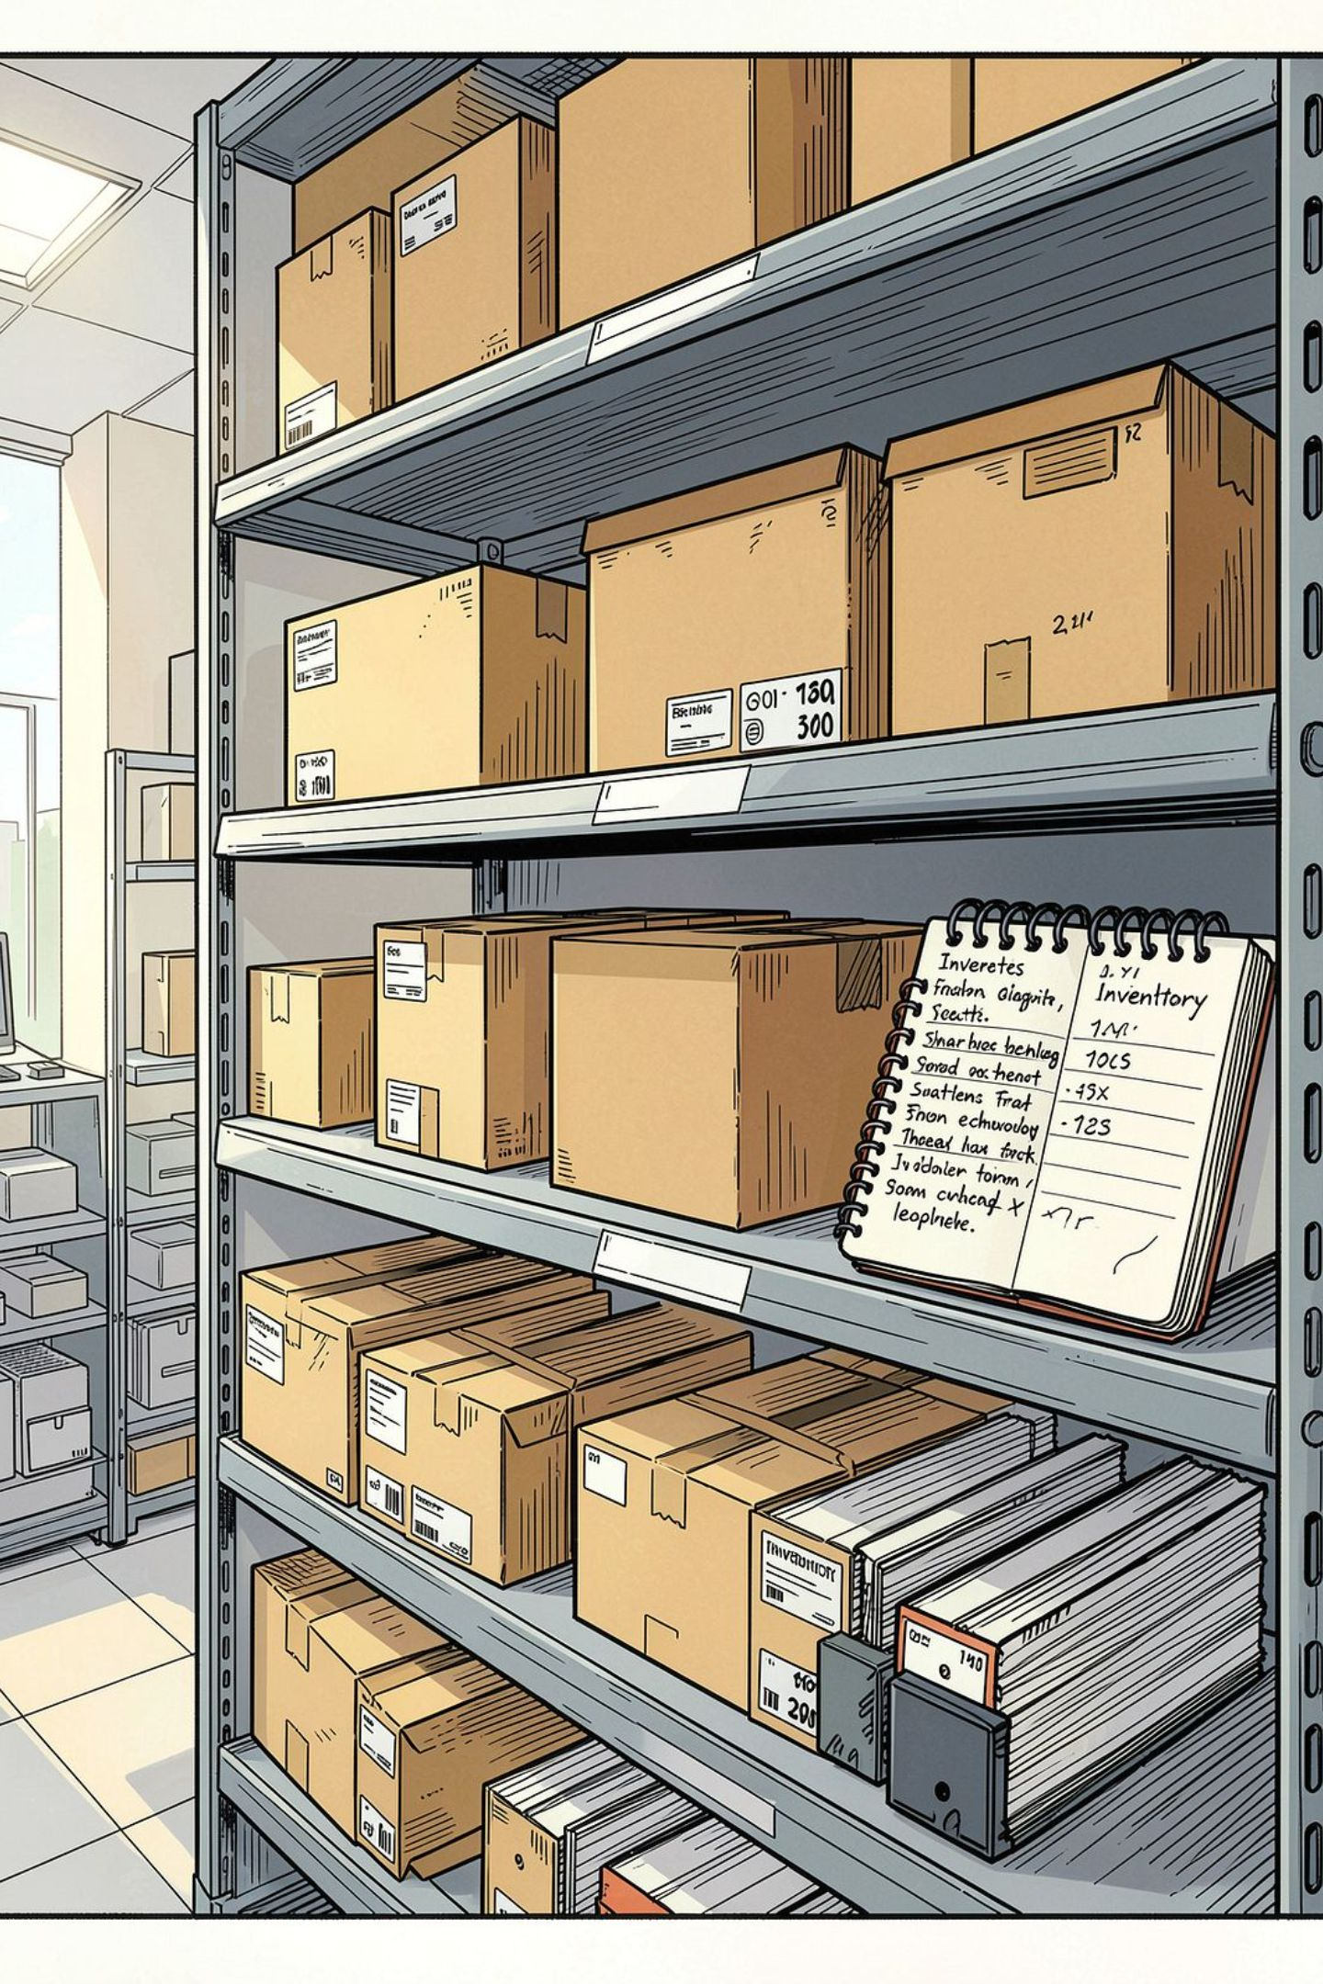
Contexto y Problemática de TechFin Perú S.A.C.
TechFin opera como comercializadora de productos de cómputo en Lima. Actualmente usa procesos manuales (Excel y cuadernos) para registrar entradas y salidas, lo que genera discrepancias de stock, retrasos en reportes y dificultades para centralizar información de clientes y proveedores.
Problema principal
Impacto operativo
Necesidad
Centralizar y automatizar registro de movimientos, notificaciones y generación de reportes confiables.
Control manual con errores humanos frecuentes y falta de visibilidad en tiempo real del inventario.
Quiebres de stock no anticipados, demoras en ventas y sobrecostos por reposición urgente.

Slide 3
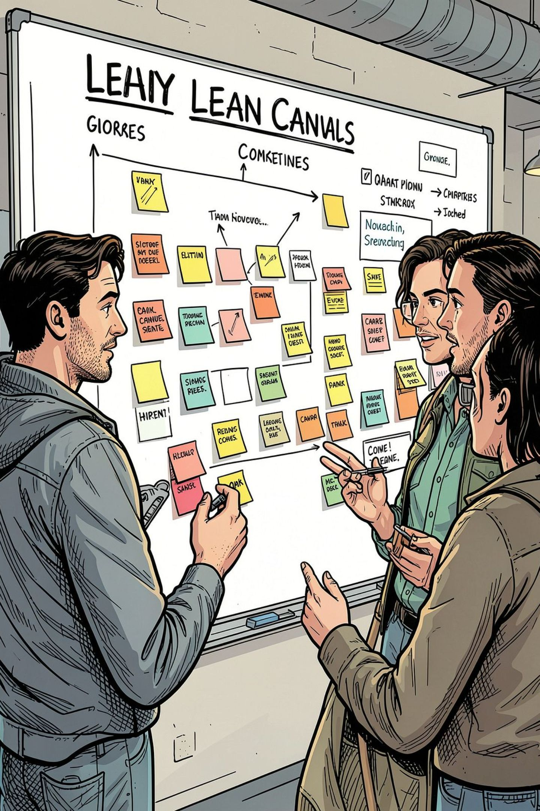
Modelo de Negocio — Lean Canvas (resumen)
InvSuite Spring propone un sistema web a medida que automatiza el control de inventario, envía notificaciones de stock mínimo y genera reportes exportables. El objetivo es mejorar la eficiencia interna, reducir errores y optimizar tiempos operativos con un presupuesto referencial de S/ 8,000.00.
Problemas
Control manual, quiebres de stock y errores en registros.
Solución
Sistema web centralizado con actualización automática de stock y notificaciones en tiempo real.
Propuesta de valor
Automatización y centralización que reduce errores y anticipa quiebres mediante alertas.
Usuarios
Personal de inventario, ventas, administradores y gerencia.

Slide 4
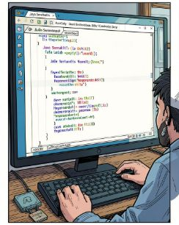

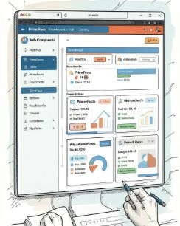
Evaluación de Alternativas Tecnológicas
Se consideraron tres alternativas con enfoque en cumplir al menos 50% de tecnología Java. Los criterios incluyeron porcentaje de Java, mantenibilidad, productividad y costos operativos.
WebInvSys (Servlets + JSP + JDBC)
InvSuite Spring (Spring Boot + Thymeleaf)
InvenFaces (JSF + PrimeFaces)
Java ≈75%. Ventaja: componentes visuales ricos. Desventaja: ciclo de vida complejo y depuración más difícil.
Java ≈90%. Ventaja: bajo consumo de recursos. Desventaja: código repetitivo y baja mantenibilidad.
Java ≈85%. Alta productividad, seguridad con Spring Security y arquitectura en capas. (Alternativa elegida)

Slide 5
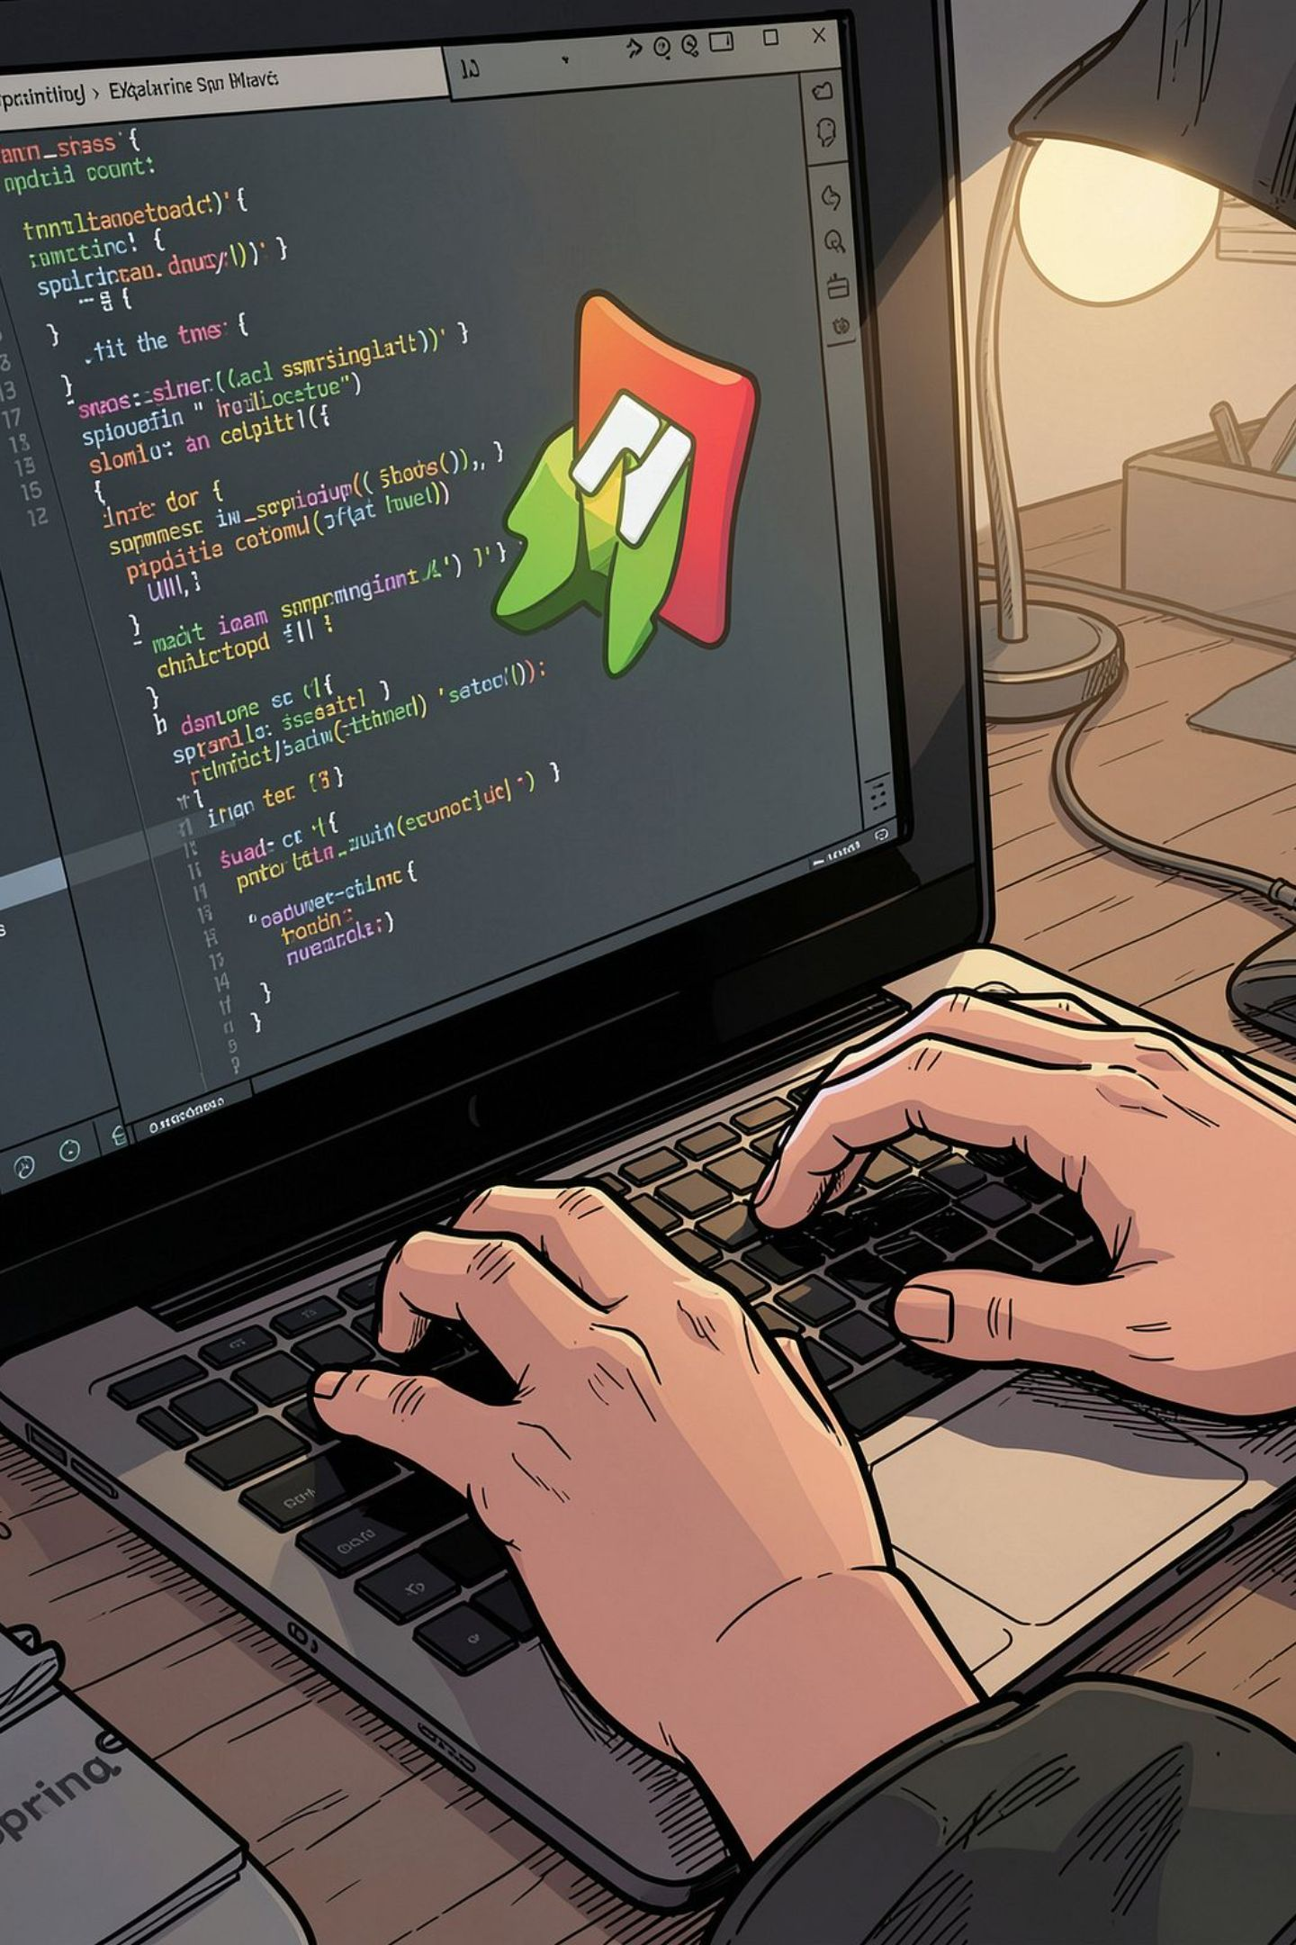
Alternativa Seleccionada: InvSuite Spring
Se seleccionó InvSuite Spring (Spring Boot + Spring Data JPA + Thymeleaf + Bootstrap) por su equilibrio entre productividad, seguridad y escalabilidad. Cumple el requisito de Java y facilita mantenimiento y extensiones futuras.
Razones clave
Beneficios operativos
Arquitectura Controller-Service-Repository
Integración con Spring Security y BCrypt
Alta productividad y ecosistema maduro
Despliegue rápido
Mantenibilidad y pruebas más sencillas
Posibilidad de integrar servicios externos (facturación, API)

Slide 6
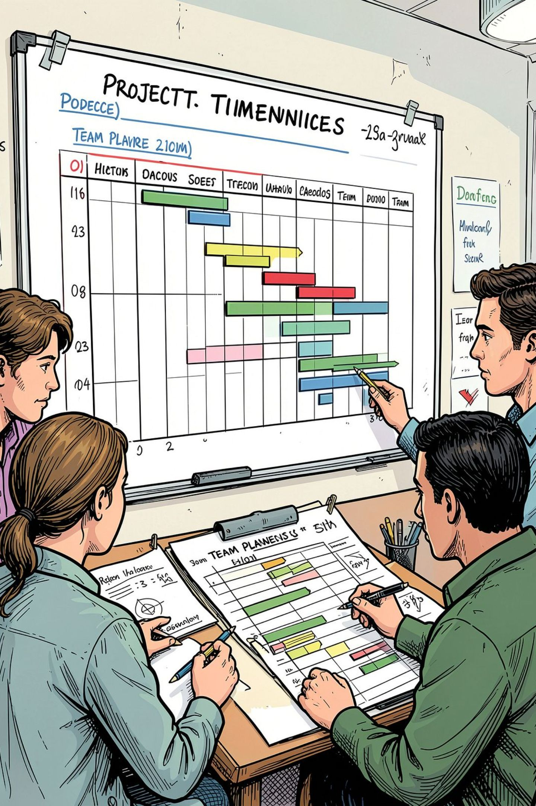

Gestión del Proyecto — Project Charter y Cronograma
El proyecto cuenta con director asignado (Miqueas Lancho Ramos), presupuesto aprobado de S/ 8,000.00 y plazo de ejecución desde 22/08/2026 hasta 31/10/2026. A continuación se presenta el cronograma destacado con hitos principales.
Analysis
Development
Requirements gathering (29/08–04/09)
Feature implementation (03/10–16/10)
Design
Testing
Architectural & UI designs (05/09–02/10)
QA and validation (17/10–23/10)
El diagrama sintetiza dependencias y ventanas de prueba. Se prioriza completar diseño antes del desarrollo para minimizar retrabajo.

Slide 7
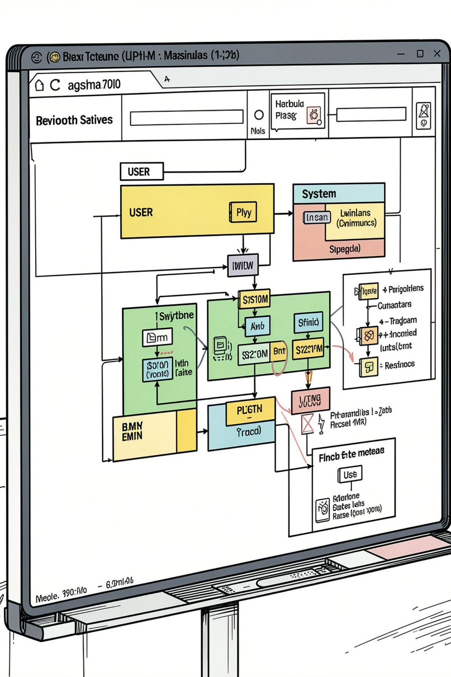
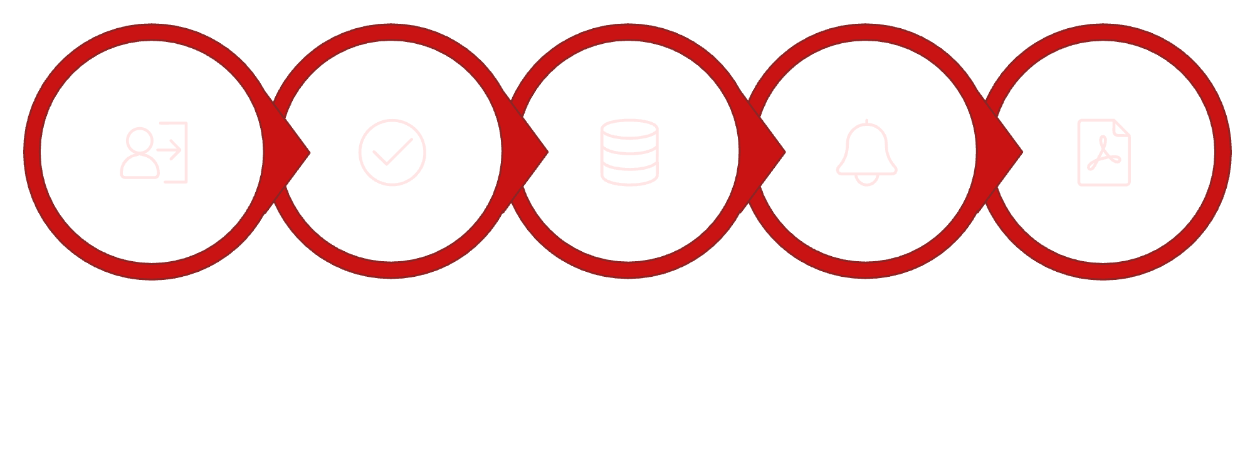
Arquitectura y Modelado de Procesos (BPMN)
Se modeló el proceso clave en dos carriles: Usuario y Sistema InvSuite. El flujo principal cubre inicio de sesión, registro de entradas/salidas, validación automática de stock y generación de notificaciones y reportes.
Login
Validate
Update Stock
Notify
Export Report
La condición de alerta se representa como evaluación: StockActual ≤ StockMínimo → disparo de Notificación (RF-08) y registro para informes (RF-09).

Slide 8
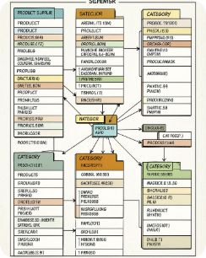


Diseño Estático — Diagrama de Clases y Modelo E-R
El dominio contempla las entidades core necesarias para las operaciones: Usuario/Rol, Producto/Categoría/Proveedor, Movimientos (Entrada/Salida), Notificación, Empresa y ReporteService. Las relaciones garantizan trazabilidad y consistencia en transacciones.
Producto — Catálogo
Usuario & Rol
Notificación
Producto ligado a Categoría y Proveedor; atributos clave: stockActual, stockMinimo, precio, código.
Control de acceso basado en roles (inventario, ventas, admin); contraseñas encriptadas con BCrypt.
Entidad relacional que se dispara cuando stockActual ≤ stockMinimo; persistencia y visualización en dashboard.

Slide 9
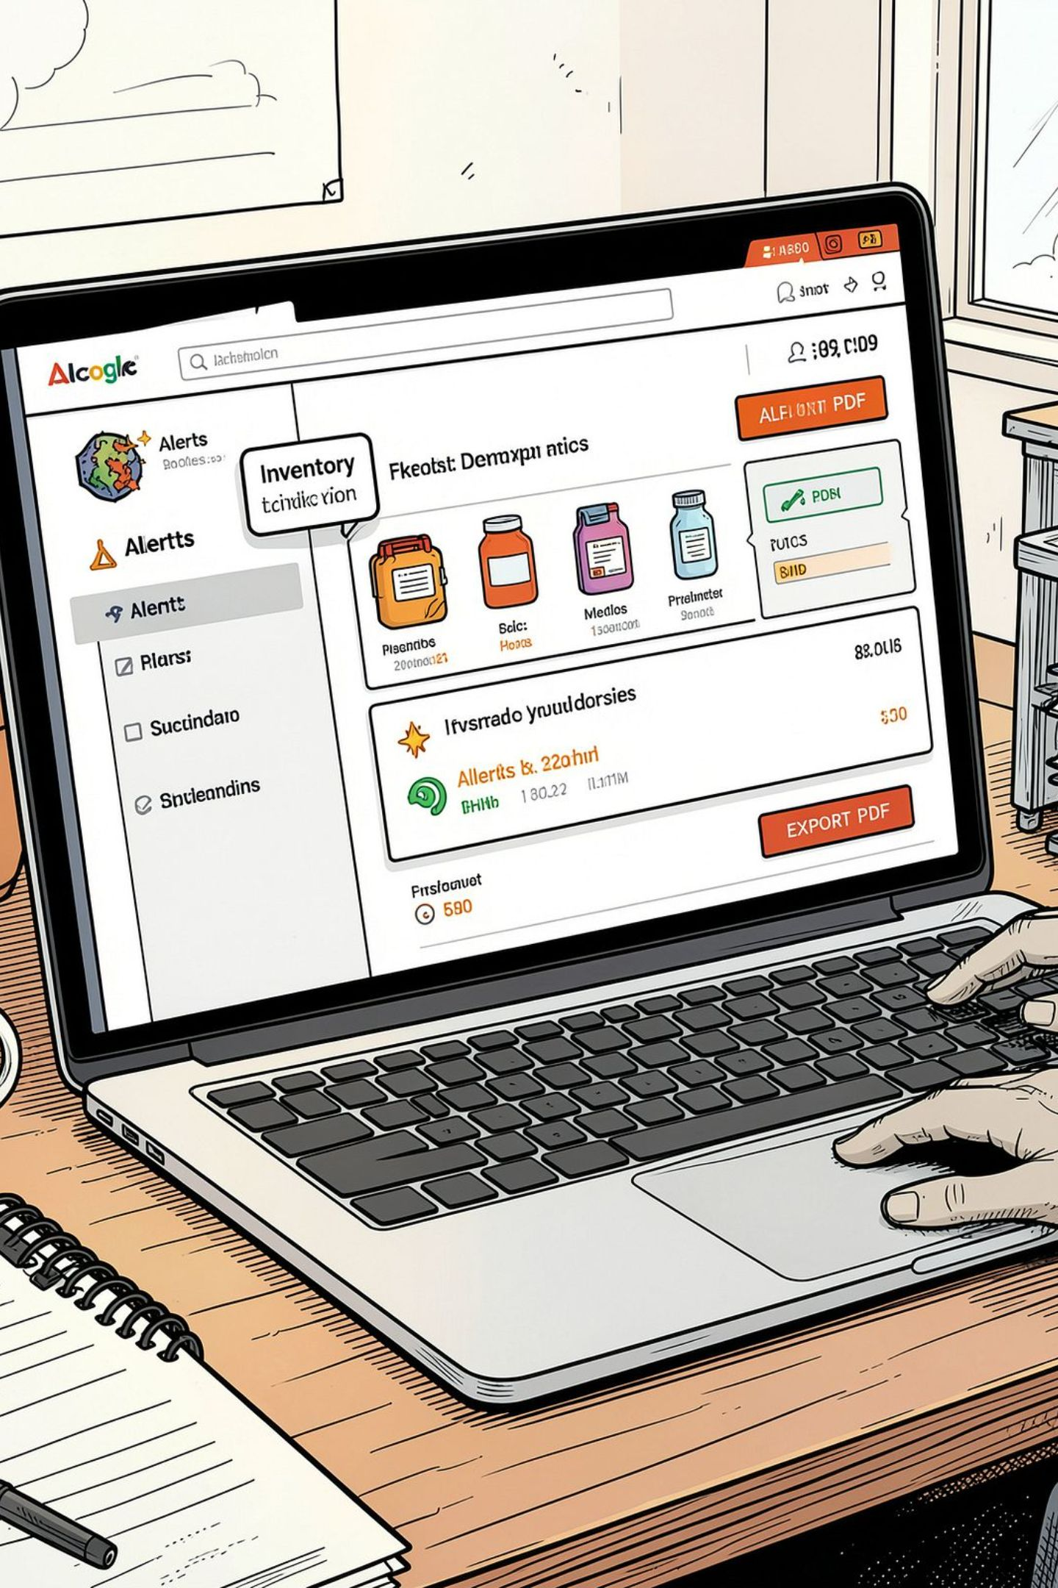
Prototipo y Cobertura de Requerimientos
El prototipo funcional implementa el 100% del alcance definido según IEEE 830. A continuación se detalla la cobertura por módulos y requisitos funcionales implementados y probados.
1
2
3
Seguridad y Login (RF-01, RF-11)
Mantenimientos CRUD (RF-02–RF-05)
Movimientos (RF-06, RF-07)
Autenticación, autorización por roles y encriptación BCrypt.
Gestión de Categorías, Proveedores, Clientes y Productos con validaciones y auditoría mínima.
Registro de entradas y salidas con verificación de stock y control de transacciones.
4
Notificaciones y Reportes (RF-08, RF-09)
Alarmas en pantalla para stock crítico y exportación de reportes a PDF con OpenHTMLToPDF.

Slide 10

Conclusiones y Recomendaciones
El diseño y prototipo de InvSuite Spring cubren el alcance definido y se alinean con estándares (IEEE 830, MVC). La elección tecnológica favorece seguridad, escalabilidad y mantenibilidad. El prototipo funcional y el código cumplen los módulos previstos dentro del presupuesto y cronograma.
Capacitación
Realizar sesiones de capacitación para el personal operativo antes del despliegue en producción.
Respaldos
Implementar copias de seguridad periódicas de la base de datos MySQL y pruebas de restauración.
Fase 2 — Integración
Planificar integración con comprobantes de pago y facturación electrónica como siguiente etapa prioritaria.
Siguientes pasos
Pruebas de aceptación con usuarios clave.
Documentación operativa y manual de usuario.
Plan de despliegue y monitoreo post-producción.

